Slide 1


AREA DE PROTECCION DE FLORA Y FAUNA
YUM BALAM
DECRETO: 6 DE JUNIO DE 1994
154,000 has

Slide 2

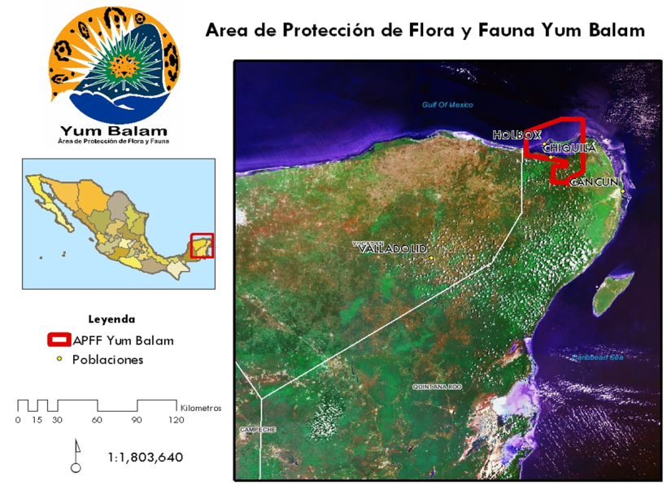

Slide 3
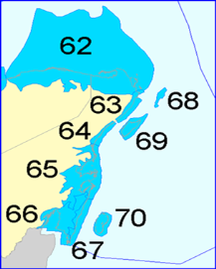
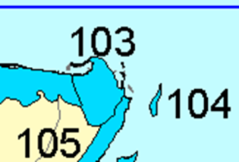
SITIO RAMSAR, REGISTRO 1360 DEL 2 DE FEBRERO DE 2004
SITIO PRIORITARIO DEL SISTEMA ARRECIFAL MESOAMERICANO
REGIONES PRIORITARIAS POR CONABIO
Regiones Marinas Prioritarias
Región Hidrológica Prioritaria

Slide 4
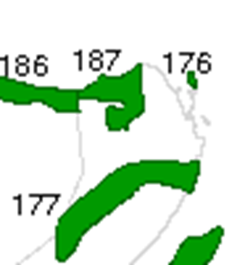
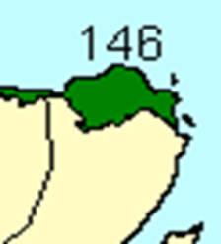
Area de Importancia para la
Conservación de Aves
Región Terrestre Prioritaria

Slide 5
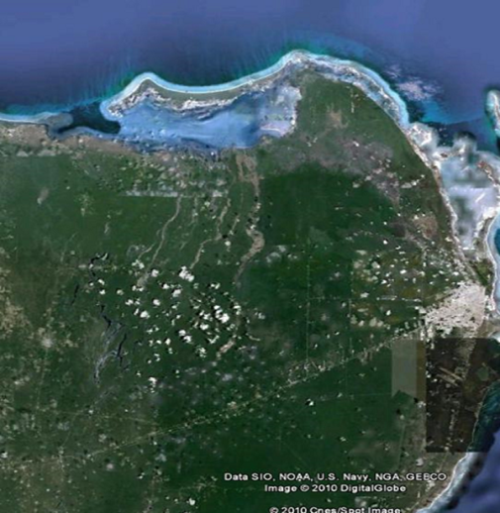
SISTEMA COMPLEJO MARINO – HUMEDALES COSTEROS – SELVAS INUNDABLES – SELVAS MEDIANAS

Slide 6
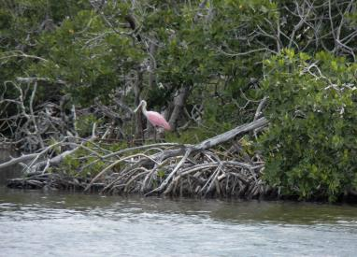
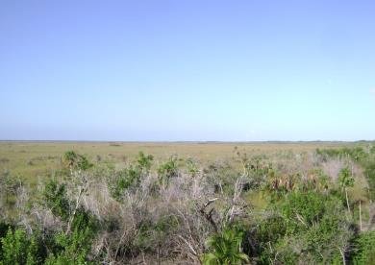
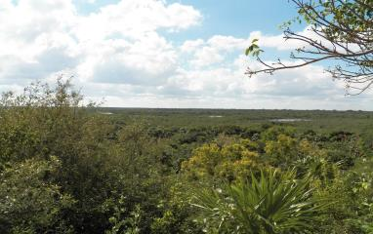
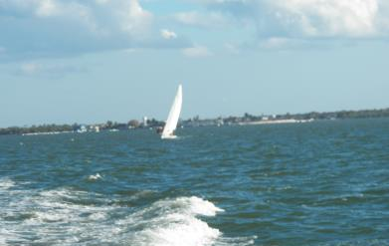

Slide 7
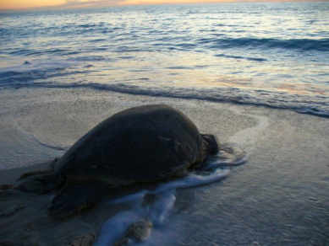
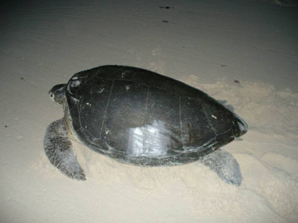
ESPECIES INDICADORAS, PARAGUAS Y EMBLEMATICAS.
TORTUGAS MARINAS: CAREY Y BLANCA

Slide 8
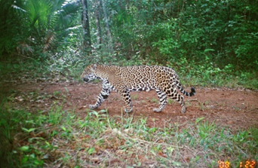
JAGUAR

Slide 9
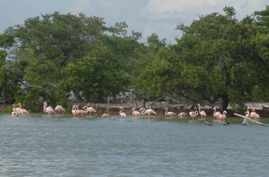
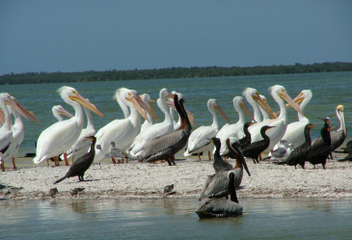
FLAMENCO ROSA
PELICANO BLANCO

Slide 10
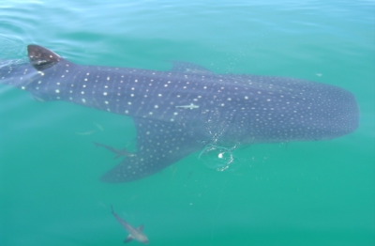
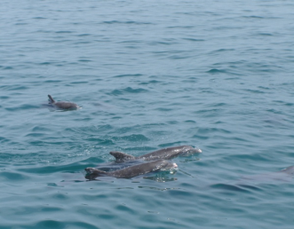
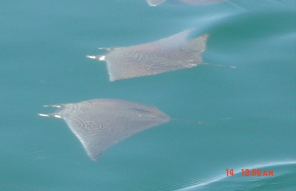
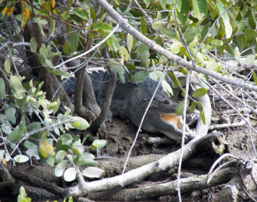

Slide 11
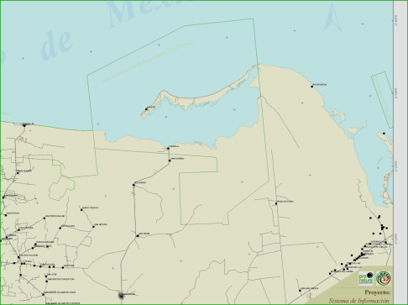
POBLACION
ISLA DE HOLBOX: 1,486 HAB.
CHIQUILA: 1,466 HAB.
SAN EUSEBIO: 50 HAB.
SOLFERINO: 500 HAB.
SAN ANGEL: 800 HAB.
KANTUNILKIN: 7,150 HAB.

Slide 12
RECURSOS HUMANOS PARA LA ADMINISTRACION DEL AREA
DIRECTOR
2 JEFES DE PROYECTO
3 ENLACES DE ALTA RESPONSABILIDAD
1 JEFE DE PROYECTO PNUD
RECURSOS MATERIALES E INFRAESTRUCTURA
ESTACION DE CAMPO EN KANTUNILKIN
ESTACION DE CAMPO EN HOLBOX
PARADOR TURISTICO ISLA PASION Y MUELLE
4 CAMIONETAS PICK UP
2 CUATRIMOTOS
2 LANCHAS
EQUIPAMIENTO DE OFICINA Y DE CAMPO

Slide 13
PRINCIPALES AMENAZAS:
INCENDIOS POR CAMBIO DE USO DEL SUELO
PESCA EN EL INTERIOR DE LA LAGUNA CON ARTES DE PESCA PROHIBIDOS
SOBREPESCA DE ESPECIES COMERCIALES Y LA CONCECUENTE PESCA INCIDENTAL
SOBRE DEMANDA DE AUTORIZACIONES PARA ACTIVIDADES TURISTICO RECREATIVAS
PRESION POR AUTORIZACION DE DESARROLLOS TURISTICOS

Slide 14
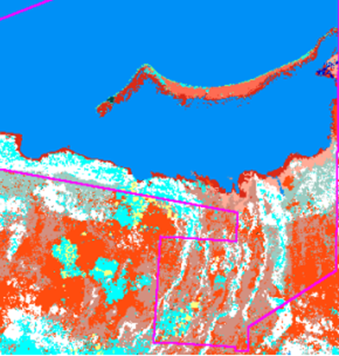
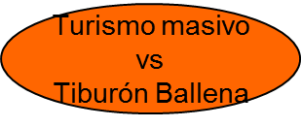
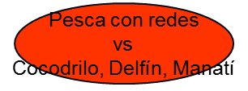
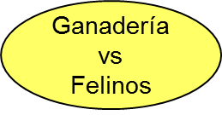


Slide 15
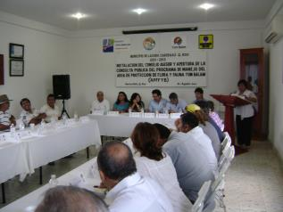
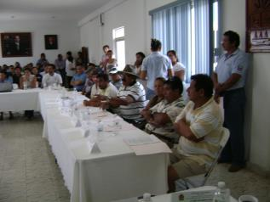
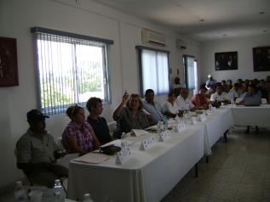
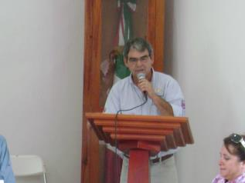
CONSEJO ASESOR

Slide 16
ACTIVIDADES
PROGRAMA DE MANEJO: PUBLICACION EN EL DOF.
PREVENCION Y CONTROL DE INCENDIOS: CAMPAÑA DE PREVENCION, BRIGADA DE COMBATE
SUPERVISION Y VIGILANCIA: RECORRIDOS, PROFEPA, COMITÉ DE VIGILANCIA COMUNITARIA
PERMISOS Y AUTORIZACIONES: SUPERVISION DE LA ACTIVIDAD, COBRO DE DERECHOS.
PROGRAMAS DE SUBSIDIO:
PROCODES, PROYECTOS PRODUCTIVOS, CAPACITACION, ESTUDIOS.
PROVICOM, PROGRAMA DE VIGILANCIA COMUNITARIA.

Slide 17
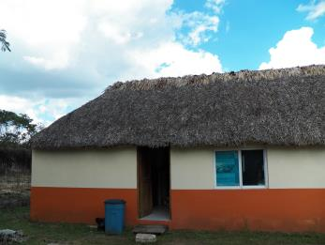
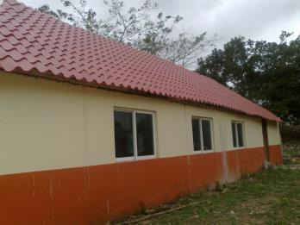
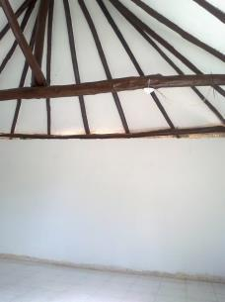
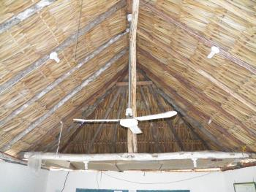

Slide 18
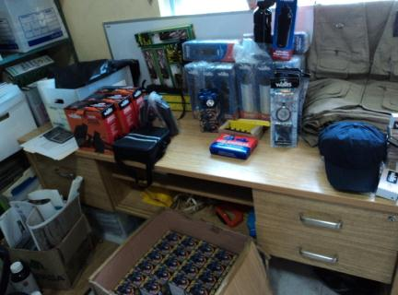
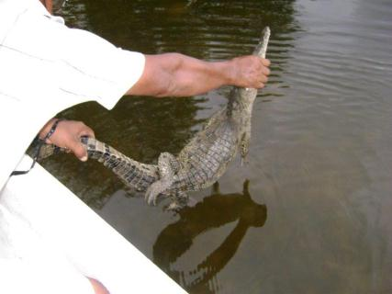
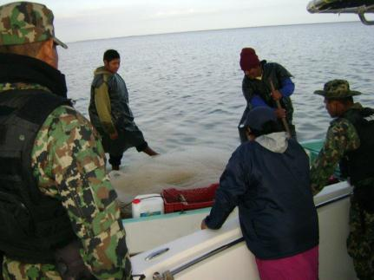
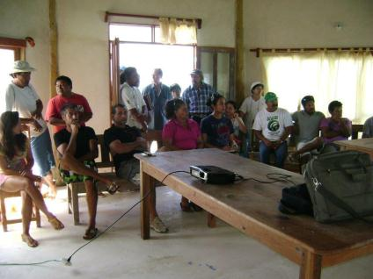

Slide 19
GRACIAS
M. En C. JOSE R DE LA GALA MENDEZ
delagala@conanp.gob.mx

